Slide 1




3장 신경망 시작하기
A조 김아름, 안규호, 오정은, 이재홍, 황유현

Slide 2
3.1장 신경망의 구조
2017305063 이재홍

Slide 3

3.1 신경망의 구조_관련 요소
네트워크를 구성하는 층
입력 데이터와 그에 상응하는 타깃
신경망 훈련에 관련된 요소
학습에 사용할 피드백 신호를 정의하는 손실 함수
학습 진행 방식을 결정하는 옵티마이저

Slide 4
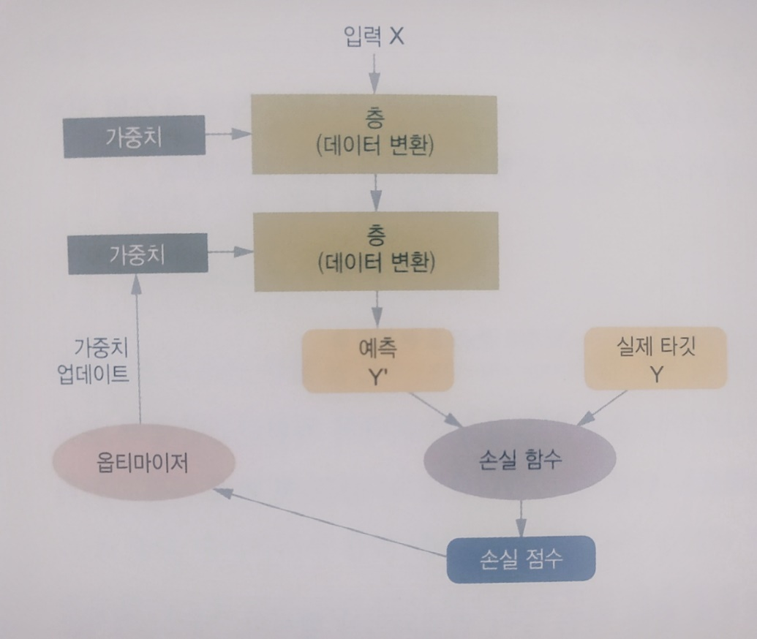
3.1 신경망의 구조_관련 요소의 상호 작용
-연속된 층으로 구성된 네트워크가 입력 데이터를 예측으로 매핑
-손실 함수는 예측과 타깃을 비교하여 네트워크 예측이 기댓값에 얼마나 잘 맞는지를 측정하는 손실 값 생성
-옵티마이저는 손실 값을 사용하여 네트워크 가중치를 업데이트

Slide 5
3.1.1 층:딥러닝의 구성 단위
층이란? 하나 이상의 텐서를 입력으로 받아 하나 이상의 텐서를 출력하는 데이터 처리 모듈로 대부분의 층은 가중치라는 상태를 가진다.
가중치란? 확률적 경사 하강법에 의해 학습되는 하나 이상의 텐서이며 여기에 네트워크를 학습한 지식이 담겨있다.
층마다 적절한 텐서 포맷 및 데이터 처리 방식
2D 텐서 벡터 데이터 -> 완전 연결 층, 밀집 층, 밀집 연결 층
3D 텐서 시퀀스 데이터 -> 순환층 (ex. LSTM)
4D 텐서 이미지 데이터 -> 2D 합성곱 층

Slide 6

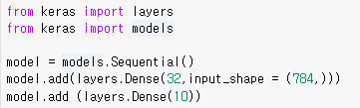
3.1.1 층의 호환성
층 호환성이란? 각 층이 특정 크기의 입력 텐서만 받고 특정 크기의 출력 텐서를 반환한다는 사실로, 케라스에서는 호환 가능한 층들을 엮어 데이터 변환 파이프 라인을 구성하여 딥러닝 모델을 만든다.
첫 번째 차원 크기가 32로 변환된 텐서를 출력하므로 32차원의 벡터를 입력으로 받는 하위 층이 연결되어야 함.
두 번째 층의 input 매개변수가 지정되지 않았지만 앞선 층의 출력 크기를 입력 크기로 자동으로 채택함.
케라스에서는 모델에 추가된 층을 자동으로 상위 층의 크기에 맞추어 주기 때문에 호환성을 걱정하지 않아도 된다.

Slide 7
3.1.2 모델: 층의 네트워크
딥러닝 모델이란? 층으로 만든 그래프에 방향성이 부여되어 스스로에게 돌아오는 경로가 존재 하지 않는 비순환 유향 그래프로 하나의 입력을 하나의 출력으로 매핑하는 층을 순서대로 쌓는 것이다.
네트워크 구조란? 가설 공간을 정의하며, 네트워크 구조를 선택함으로써 가능성 있는 공간을 입력 데이터에서 출력 데이터로 매핑하는 일련의 특정 텐서 연산으로 제한하게 한다. 이때, 우리가 찾아야 하는 것은 이런 텐서 연산에 포함된 가중치 텐서의 좋은 값이다.
다양한 네트워크 구조
가지가 2개인 네트워크
출력이 여러 개인 네트워크
인셉션 블록

Slide 8
3.1.3 손실 함수와 옵티마이저
손실 함수 (목적 함수) : 훈련하는 동안 최소화 될 값으로, 주어진 문제에 대한 성공 지표가 된다.
옵티마이저 : 손실 함수를 기반으로 네트워크가 어떻게 업데이트될지 결정한다. 특정 종류의 확률적 경사 하강법을 구현한다.
여러 개의 출력을 내는 신경망은 출력당 하나씩의 여러 개의 손실 함수를 가질 수 있지만, 경사 하강법 과정은 하나의 스칼라 손실 값을 기준으로 한다.
-> 손실이 여러 개인 네트워크 에서는 모든 손실이 평균을 통해 하나의 스칼라 양으로 합쳐진다.

Slide 9
3.1.3 손실 함수와 옵티마이저
- 문제에 맞는 올바른 목적 함수를 선택하는 이유 : 네트워크가 손실을 최소화하기 위한 편법을 사용할 수 있기 때문이다. 이로 인해 목적 함수가 주어진 문제의 성공과 전혀 관련이 없다면 원하지 않는 일을 수행하는 모델이 만들어 질 것이다.
일반적인 문제에서의 올바른 손실 함수
2개의 클래스가 있는 분류 문제 -> 이진 크로스엔트로피
여러 개의 클래스가 있는 분류 문제 -> 범주형 크로스엔트로피
회귀 문제 -> 평균 제곱 오차
시퀀스 학습 문제 -> CTC
#완전히 새로운 연구를 할 때만 독자적인 목적 함수 제작#

Slide 10
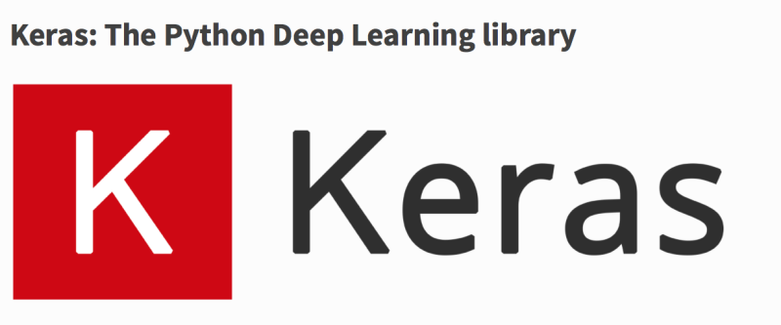
3.2장 케라스 소개
2017305063 이재홍

Slide 11
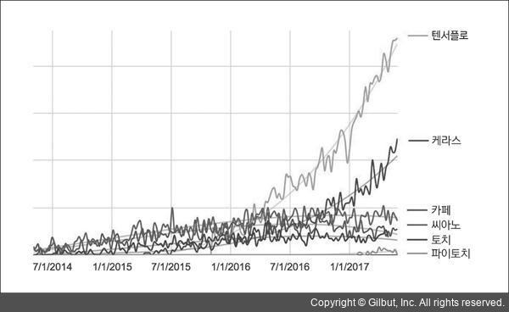
3.2 케라스 소개
케라스란? 대부분의 딥러닝 모델을 간편하게 만들고, 훈련시킬 수 있는 파이썬을 위한 딥러닝 프레임워크
특징
1. 동일한 코드로 CPU와 GPU에서 실행 가능
2. 사용하기 쉬운 API를 보유
3. 합성곱 신경망, 순환 신경망을 지원하며 자유롭게 조합하여 사용 가능
4. 다중 입력이나, 다중 출력 모델, 층의 공유, 모델 공유 등 어떤 네트워크 구조도 제작 가능
5. MIT 라이선스를 따르므로 상업적인 프로젝트에서 자유롭게 사용 가능

Slide 12
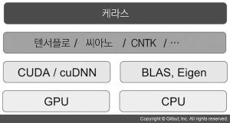
3.2.1 케라스, 텐서플로, 씨아노, CNTK
케라스란? 딥러닝 모델을 만들기 위한 고수준의 구성 요소를 데공하는 모델 수준의 라이브러리
텐서 조작이나 미분 같은 저수준의 연산을 다루지 않고, 케라스의 백엔드 엔진에서 제공하는 최적화되고 특화된 텐서 라이브러리를 사용
모듈 구조로 구성되어 있으며, 여러 가지 백엔드 엔진이 케라스와 연동되는데, 현재 텐서플로, 씨아노, 코그니티브 툴킷을 사용 가능
텐서플로, 씨아노, CNTK 란? 딥러닝을 위한 주요 플랫폼 중 하나로, 케라스로 작성한 모든 코드는 아무런 변경 없이 이런 백엔드 중 하나를 선택해서 실행 할 수 있다. 개발 중 언제든지 백엔드를 바꿀 수 있으며 확장성이 뛰어나며 상용 제품에 쓸 수 있다.
- CPU 에서 실행될때 -> Eigen 저수준 텐서 연산 라이브러리 이용
- GPU 에서 실행될때 -> CUDA 심층 신경망 라이브러리 사용

Slide 13
3.2.2 케라스를 사용한 개발 : 빠르게 둘러보기
작업흐름
입력 텐서와 타깃 텐서로 이루어진 훈련 데이터를 정의
입력과 타깃을 매핑하는 층으로 이루어진 네트워크를 정의
손실 함수, 옵티마이저, 모니터링하기 위한 측정 지표를 선택하여 학습 과정 설정
훈련 데이터에 대한 모델의 fit() 메서드를 반복적으로 호출
모델을 정의하는 방법
Sequential 클래스 : 층을 순서대로 쌓아 올린 네트워크
2. 함수형 api : 완전히 임의의 구조를 만들 수 있는 비순환 유향 그래프를 제작

Slide 14
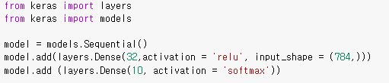

3.2.2 모델을 정의하는 방법
Sequential 클래스 : 층을 순서대로 쌓아 올린 네트워크
함수형 api : 완전히 임의의 구조를 만들 수 있는 비순환 유향 그래프를 제작하는 식으로 모델이 처리할 데이터 텐서를 만들고, 함수처럼 텐서 층에 적용

Slide 15
3.2.2 컴파일 단계&FIT메서드
컴파일 단계 : 모델이 사용할 옵티마이저와 손실 함수, 훈련 하는 동안 모니터링 하기 위해 필요한 측정 지표 지정
from keras import optimizers
model.compile(optimizer = optimizers.RMSprop(lr=0.001),loss = 'mse', metrics = ['accuracy’])
마지막으로 입력 데이터의 넘파이 배열을 모델의 FIT 메서드에 전달하여 학습 진행
model.fit(input_tensor, target_tensor, batch_size = 128, epochs = 10)

Slide 16
3.3장 딥러닝 컴퓨터 셋팅
2017305063 이재홍

Slide 17
3.3 딥러닝 컴퓨터 셋팅
최신 엔디비아 GPU 사용하기 : 딥러닝 코드 실행에는 CPU 보다 GPU에서 속도가 매우 증가한다.
클라우드 플랫폼 사용하기 : AWS EC2 GPU 인스턴스같은 클라우드 플랫폼을 고려할 수 있다.이는 시간에 따라 비용이 과금된다.
두 방법 상관없이 유닉스 운영체제를 사용하는 것이 좋으며, 우분투로 듀얼 부트가 되도록 셋팅하여 장기적으로 시간이 절약되고, 문제가 발생할 가능성이 적은 장점이 있다.
케라스 사용을 위해서는 텐서플로, CNTK, 씨아노를 설치해야한다.

Slide 18
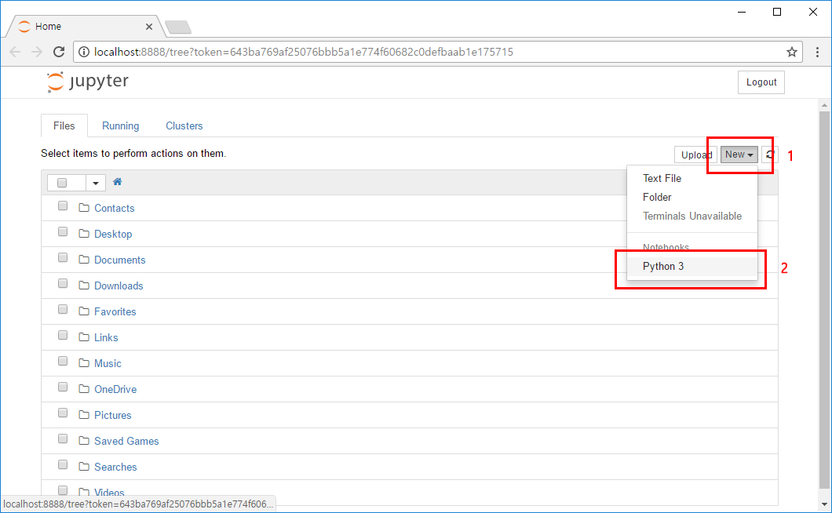
3.3.1 주피터 노트북
딥러닝 실험을 위한 최적의 방법으로, 주피터 노트북에서 노트북은 주피터 노트북 어플리케이션으로 만든 파일이다.
텍스트 포맷을 지원하며 파이썬 코드를 실행 할 수 있다.
대화식 개발이 가능하다.

Slide 19
3.3.2 케라스 시작하기
GPU가 없을때
공식 EC2 딥러닝 AMI를 사용해서 EC2에서 주피터 노트북으로 케라스 예제 실행
GPU가 있을때
로컬 유닉스 컴퓨터에 처음부터 모든 것을 설치하고, 주피터 노트북 혹은 일반 파이썬 스크립트로 실행

Slide 20
3.3.3 클라우드에서 수행했을 때 장단점
장점
하드웨어를 추가로 구매하지 않고 시작할 수 있는 간단하고 저렴함
단점
대규모 딥러닝 작업을 수행하는데 이런 설정은 장기적으로 또는 여러 주 이상 진행한다고 했을 때 적합하지 않으며, 클라우드 플랫폼의 시간당 비용 역시 상당하다.

Slide 21
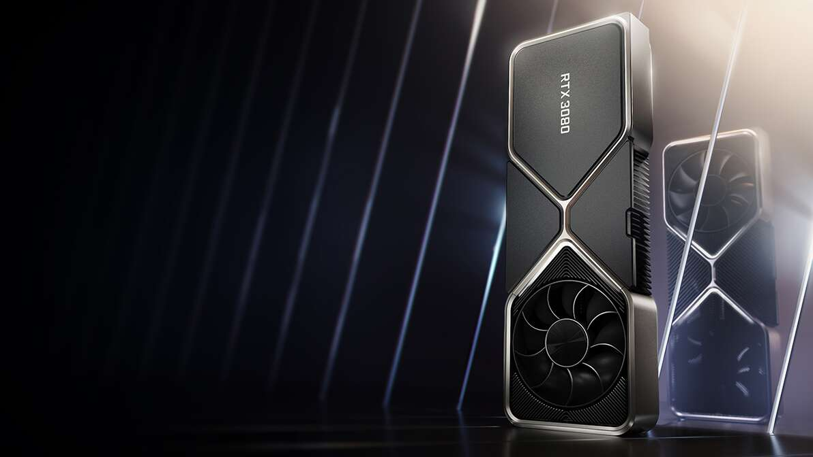
3.3.4 GPU 카드 선택법
NDIVIA에서만 최신 딥러닝 프레임워크들이 실행되며
NDIVIA TITAN시리즈부터 정규 라인업을 추천

